Slide 1
Algorithmen und Datenstrukturen
Prof. Dr. Ralf Möller
Universität zu Lübeck
Institut für Informationssysteme
Magnus Bender und Malte Luttermann (Übungen)
sowie viele Tutoren

Slide 2

Assoziation von Schlüssel zu Objekten
Wörterbücher und Hashing

Slide 3
Danksagung
Einige der nachfolgenden Präsentationen wurden mit ausdrücklicher Erlaubnis des Autors und mit umfangreichen Änderungen und Ergänzungen übernommen aus:
„Effiziente Algorithmen und Datenstrukturen“ (Kapitel 4: Hashing) gehalten von Christian Scheideler an der TUM http://www14.in.tum.de/lehre/2008WS/ea/index.html.de
„Algorithmen und Datenstrukturen“
gehalten von Sven Groppe an der UzL

Slide 4
Wörterbuch-Datenstruktur
s: Menge von Schlüssel-Wert-Paaren (key, object)
Operationen:
insert(k, e, s): s = s ∪ {(k, e)}
// Änderung nach außen sichtbar
delete(k, s): s = s \ {(k, e)}, wobei e das Element ist, das unter dem Schlüssel k eingetragen ist
// Änderung von s nach außen sichtbar
lookup(k, s): Falls es ein (k, e) ∈ s gibt,
dann gib e aus, sonst gib ⊥ (bzw. nothing) aus

Slide 5
Wörterbücher
Unterschied zur Menge:
Als Elemente (Einträge) bei Wörterbüchern
nur Attribut-Wert-Paare vorgesehen
Iteration über Elemente eines Wörterbuchs in
willkürlicher Reihenfolge ohne Angabe eines Bereichs
  Über alle Attribute (Schlüssel)
    for k in keys(dict) ... end
  Über alle Werte
    for v in values(dict) ... end
  Über alle Attribut-Wert-Paare
    for (k, v) in pairs(dict) ... end

Slide 6
Hashing (Streuung)
Einige Elemente
aus einer Menge U:
1
3
5
10
14
19
zeit- und speichereffiziente
Hashfunktion (Streuwertfunktion)
h: U ⟶ T mit |U|≥|T|
14
5
3
19
1
10
0
1
2
3
4
5
6
7
8
9
10
Hashtabelle T

Slide 7
Assoziation durch Hashing
Schlüssel k seien hier Zahlen aus einem großen Bereich
Assoziation von e mit k
Schlüssel k selbst können auch Objekte sein, es muss nur
eine Abbildung auf T definiert sein bzw. werden
1,e₁
3,e₂
5,e₃
10,e₄
14,e₅
19,e₆
14,e₅
5,e₃
3,e₂
19,e₆
1,e₁
10,e₄

Slide 8
Hashing: Übliches Anwendungsszenario
Menge U der potentiellen Schlüssel u „groß“
Anzahl der Feldelemente length(T) „klein“
D.h.: |U| >> length(T), aber nur „wenige“ u ∈ U werden tatsächlich betrachtet
Werte u können „groß“ sein (viele Bits)
  Große Zahlen, Tupel mit vielen Komponenten, Bäume, ...
  Eventuell nur Teile von u zur einfachen Bestimmung des Index für T betrachtet
    Nur einige Zeichen einer Zeichenkette betrachtet
    Bäume nur bis zu best. Tiefe betrachtet
  Sonst Abbildungsvorgang h evtl. zu aufwendig
Folge der großen Menge bzw. der teilweisen Betrachtung:
  Verschiedene Elemente möglicherweise auf gleichen Index abgebildet (Kollision)

Slide 9
Hashfunktionen
Hashfunktionen müssen i.A. anwendungsspezifisch definiert werden (oft für Basisdatentypen Standardimplementierungen angeboten)
Hashwerte sollen möglichst gleichmäßig gestreut werden
(sonst Kollisionen vorprogrammiert)
Ein erstes Beispiel für U = Integer:
function h(u)
return u % m # modulo
end
wobei m die Länge des Feldes ist
Kann man h auf komplexen Objekten über deren „Adresse“ realisieren?
Falls m keine Primzahl: Schlüssel seien alle Vielfache von 10 und Tabellengröße sei 100
→ Viele Kollisionen
Warum i.A. nicht?

Slide 10
Hashfunktionen
Man möchte den Nutzer nicht zwingen,
sich für length eine Primzahl auszudenken
Veränderte Hashfunktion für u ∈ Integer :
function h(u)
  return ( u % p ) % m
end
  wobei p > m eine „interne“ Primzahl und
  m nicht notwendigerweise prim

Slide 11
Dictionary selbst gebaut
struct Dictionary
internal_repr :: Array{Any}
h :: Function
end
dict
type
Dictionary
internal_repr
hash_function
h
function initialize_dictionary( init_values, length, map_to_int )
p = larger_prime(length)
h = (x)->(map_to_int(x) % p) % length + 1
d = Dictionary( Array{Any}(nothing,length), h )
for (k, e) in init_values
insert(k, e, d)
end
return d
end
d = initialize_dictionary( [...], 100, my_map_to_int)

Slide 12
Hashing (perfekte Streuung, keine Kollisionen)
function insert(k, e, d)
T = d.internal_repr
T[d.h(k)] = (k, e)
end
function delete(k, d)
T = d.internal_repr
T[d.h(k)] = nothing
end
function lookup(k, d)
T = d.internal_repr
t = T[d.h(k)]
return if isnothing(t) nothing else t[2] end
end
Perfekte Streuung?
Zu schön, um wahr zu sein
s
internal_repr
(14,e₅ )
(5,e₃)
(3,e₂)
(19,e₆)
(1,e₁)
(10,e₄)
function
h

Slide 13
Hashing zur Assoziation und zum Suchen
Analyse bei perfekter Streuung
insert: O(f(map_to_int, h)) = O(1)
für map_to_int hinreichend einfach
delete: O(f(map_to_int, h)) dito
lookup: O(f(map_to_int, h)) dito
Problem: perfekte Streuung
Sogar ein Problem: gute Streuung
Fälle:
Statisches Wörterbuch: nur lookup
Dynamisches Wörterbuch: insert, delete und lookup

Slide 14
Hashing mit Verkettung¹ (Kollisionslisten)
1
3
5
10
14
19
Feld von Zeigern
10
1
3
5
19
Vereinfachte
Präsentation der Tupel
(nur Schlüssel dargestellt)
14
unsortierte verkettete Listen
¹ Auch geschlossene Adressierung genannt.

Slide 15
Dictionary selbst gebaut
struct Dictionary
internal_repr :: Array{Any}
h :: Function
end
dict
type
Dictionary
internal_repr
hash_function
h
function initialize_dictionary( init_values, length, map_to_int )
p = larger_prime(length)
h = (x)->(map_to_int(x) % p) % length + 1
d = Dictionary( Array{Any}(nothing,length), h )
for i = 1:length
d.internal_repr[i]=make_list()
end
for (k, e) in init_values
insert(k, e, d)
end
return d
end

Slide 16
Hashing mit Verkettung
function insert(k, e, d)
T = d.internal_repr
insert((k, e), T[d.h(k)]) # in list
end
function delete(k, d)
T = d.internal_repr
delete((k, lookup(k, d)), T[d.h(k)]) # from list
end
function lookup(k, d)
T = d.internal_repr
for (k_, e) in T[d.h(k)]
if k == k_ return e end
end
return nothing
end
d
internal_repr
10
1
3
5
19
14
Vereinfachte
Präsentation der Tupel
(nur Schlüssel dargestellt)

Slide 17
Analyse der Komplexität bei Verkettung
Sei α die durchschnittliche Länge der Listen, dann
  Θ(1+α) für
    erfolglose Suche und
    Einfügen (erfordert Überprüfung, ob Element schon eingefügt ist)
  Ο(1+α) für erfolgreiche Suche
Kollisionslisten im Folgenden
nur durch das erste Element
direkt im Feld dargestellt
10
1
3
5
19
14
10
1
3

Slide 18
Dynamische Hashtabelle
Problem: Hashtabelle kann zu groß oder zu klein sein
Lösung: Reallokation
Wähle neue geeignete Tabellengröße
Wähle neue Hashfunktion
Übertrage Elemente auf die neue Tabelle
  Jeweils mit Anwendung der (neuen) Hashfunktion
  In den folgenden Darstellung ist dieses nicht gezeigt!

Slide 19
Dynamische Hashtabelle
Wegen Kollisionen
evtl. für Hashtabelle
schon ab n>m/2 nötig
Sei m die Größe des Feldes,
n die Anzahl der Elemente
Tabellenverdopplung (n>m):
Tabellenhalbierung (n≤m/4):
Von
  Nächste Verdopplung: > n insert Ops
  Nächste Halbierung: > n/2 delete Ops
0
1
2
3
0
1
2
3
0
1
2
3
4
0
1
2
3

Slide 20
Dynamische Hashtabelle
reallocate
+
insert
𝜙(s)=0
0
1
2
3
𝜙(s)=2
0
1
2
3
4
0
1
2
3
4
5
𝜙(s)=4
0
1
2
3
4
5
6
𝜙(s)=6
0
1
2
3
4
5
6
7
𝜙(s)=8
0
1
2
3
4
5
6
7
reallocate
+
insert
𝜙(s)=0
0
1
2
3
4
5
6
7
8
𝜙(s)=2

Slide 21
Dynamische Hashtabelle
𝜙(s)=0
0
1
2
3
𝜙(s)=2
0
1
2
delete
+
reallocate
𝜙(s)=4
0
1
0
1
𝜙(s)=0
Generelle Formel für 𝜙(s):
(w_{s}: Feldgröße von s, n_{s}: Anzahl Einträge)
𝜙(s) = 2|w_{s}/2 – n_{s}|

Slide 22
Dynamische Hashtabelle
Generelle Formel für 𝜙(s):
(w_{s}: Feldgröße von s, n_{s}: Anzahl Einträge)
𝜙(s) = 2|w_{s}/2 – n_{s}|
Behauptung:
Sei 𝛥𝜙 = 𝜙(s')- 𝜙(s) für s ⟶ s' . Für die amortisierten Laufzeiten gilt:
insert: t_{ins} + 𝛥𝜙 ∈O(1)
delete: t_{del} + 𝛥𝜙 ∈ O(1)

Slide 23
Dynamische Hashtabelle
Problem: Tabellengröße m sollte prim sein
(für gute Verteilung der Schlüssel)
Wie finden wir Primzahlen?
Lösung:
Für jedes k gibt es Primzahl in [k³,(k+1)³]
Wähle Primzahlen m, so dass m ∈ [k³, (k+1)³]
Jede nichtprime Zahl in [k³,(k+1)³] muss Teiler < (k+1)³ haben
⟶ erlaubt effiziente Primzahlfindung

Slide 24
Offene Adressierung
Bei Kollision speichere das Element „woanders“ in der Hashtabelle
Vorteile gegenüber Verkettung
  Keine Verzeigerung
  Schneller, da Speicherallokation für Zeiger relativ langsam
Nachteile
  Langsamer bei Einfügungen
    Eventuell sind mehrere Versuche notwendig, bis ein freier Platz in der Hashtabelle gefunden worden ist (Sondierung)
  Tabelle muss größer sein (maximaler Füllfaktor kleiner) als bei Verkettung, um Effektivität bei den Basisoperationen zu erreichen

Slide 25
Offene Adressierung
Eine Sondierungssequenz ist eine Sequenz von Indizes in der Hashtabelle für die Suche nach einem Element
  h₀(x), h₁(x), ...
  Sollte jeden Tabelleneintrag genau einmal besuchen
  Sollte wiederholbar sein , …
    … sodass wir wiederfinden können, was wir eingefügt haben
Hashfunktion
  h_{i}(x) = (h(x) + f(i)) mod m
  f(0) = 0 Position des 0-ten Versuches
  f(i) „Distanz des i-ten Versuches relativ zum 0-ten Versuch“

Slide 26
Einfügung von x: Lineares Sondieren
Linear probing:
f(i) ist eine lineare Funktion
von i, z.B. f(i) = i
0-ter Versuch
besetzt
1-ter Versuch
i-ter Versuchs-index
0-ter Versuchs-index
+ i
besetzt
2-ter Versuch
besetzt
besetzt
3-ter Versuch
besetzt
…
besetzt
h_{i}(x) = (h(x) + i) mod m
frei
Füge x hier ein
  Sondierungssequenz: +0, +1, +2, +3, +4, …
Fahre fort bis ein freier Platz gefunden ist
#fehlgeschlagene Versuche als eine Messgröße
der Performanz

Slide 27
Hashing mit Linearer Sondierung (Linear Probing)
neu
1
3
5
10
14
19
Speichere Element e im ersten freien
Ort T[i], T[i+1], T[i+2],… mit i=h(k)
14
5
3
19
1
10
0
1
2
3
4
5
6
7
8
9
10

Slide 28
Hashing mit Linearer Sondierung
T: Array [1..m] of pairs (key, element) // m>n
function insert(k, e, d)
T = d.internal_repr; i = d.h(k)
while !isnothing(T[i]) && T[i][1] != k
i = (i + 1) % length(T)
end
T[i] = (k,e)
end
function lookup(k, d)
T = d.internal_repr; i = d.h(k)
while !isnothing(T[i]) && T[i][1] != k
i = (i + 1) % length(T)
end
if isnothing(T[i]) || T[i][1] != k
return nothing
else
return T[i][2]
end
end

Slide 29
Hashing mit Linearer Sondierung
Problem: Löschen von Elementen
Lösungen:
Verbiete Löschungen
Markiere Position als gelöscht mit speziellem Zeichen (ungleich ⊥)
Stelle die folgende Invariante sicher:
Für jedes e ∈ S mit idealer Position i=h(k) und aktueller Position j gilt
T[i],T[i+1]…,T[j] sind besetzt

Slide 30
Nachteile der Linearen Sondierung
Sondierungssequenzen werden mit der Zeit länger
  Schlüssel tendieren zur Häufung in einem Teil der Tabelle
  Schlüssel, die in den Cluster gehasht werden,
  am Ende des Clusters gespeichert
  (→ vergrößern damit den Cluster)
  Seiteneffekt
    Andere Schlüssel sind auch betroffen, falls sie in die Nachbarschaft gehasht werden

Slide 31
Analyse der offenen Adressierung
Sei α=n/m mit n Anzahl eingefügter Elemente und m Größe der Hashtabelle
  α wird auch Füllfaktor der Hashtabelle genannt
Anzustreben ist α≤1
Unterscheide erfolglose und erfolgreiche Suche

Slide 32
Analyse der erfolglosen Suche
Behauptung: Im typischen Fall O(1/ (1-α))
Bei 50% Füllung ca. 2 Sondierungen nötig
Bei 90% Füllung ca. 10 Sondierungen nötig
Ohne Beweis

Slide 33
Analyse der erfolgreichen Suche
Behauptung: Im durchschnittlichen Fall O(1/α ln (1/(1-α)))
Bei 50% Füllung ca. 1,39 Sondierungen nötig
Bei 90% Füllung ca. 2,56 Sondierungen nötig
Ohne Beweis

Slide 34
Zufälliges Sondieren
Wähle den jeweils nächsten Feldindex nach einer (reproduzierbaren) Zufallsfolge
  Rechenaufwendig
Für jeden Schlüssel k wähle genügend lange zufällige Versatzfolge f(i) und speichere Folge f(i) zur Verwendung bei erneutem Hash von k
  Speicheraufwendig
  Bootstrap-Problem
    Assoziation Key→Indexfolge
    Realisiert mittels Hashing?

Slide 35
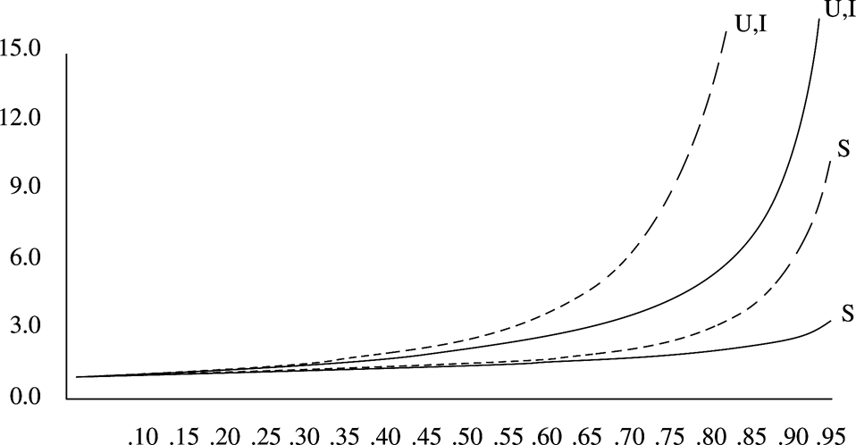
Vergleich mit zufälligem Sondieren
Lineares Sondieren
Zufälliges Sondieren
# Sondierungen
gut
schlecht
U – Erfolglose Suche
S – Erfolgreiche Suche
I – Einfügen
Füllfaktor α

Slide 36
Quadratisches Sondieren
Quadratisches Sondieren:
Vermeidet primäres Clustering
f(i) ist quadratisch in i z.B., f(i) = i²
  h_{i}(x) = (h(x) + i²) mod m
  Sondierungssequenz:
  +0, +1, +4, +9, +16, …
  Allgemeiner:
  f(i) = c₁∙i + c₂∙i²
0-ter Versuch
1-ter Versuch
besetzt
besetzt
2-ter Versuch
besetzt
3-ter Versuch
…
besetzt
Fahre fort bis ein freier Platz gefunden ist
#fehlgeschlagene Versuche ist eine Meßgröße für Performanz

Slide 37
Löschen von Einträgen bei offener Adressierung
Direktes Löschen unterbricht Sondierungskette
Mögliche Lösung:
  Spezieller Eintrag “gelöscht“. Kann zwar wieder belegt werden, unterbricht aber Sondierungsketten nicht. Nachteil bei vielen Löschungen:
  Lange Sondierungszeiten
  Umorganisieren. Kompliziert, sowie hoher Aufwand

Slide 38
Analyse Quadratisches Sondieren
Schwierig
Theorem
  Wenn die Tabellengröße eine Primzahl ist und der Füllfaktor höchstens ½ ist, dann findet Quadratisches Sondieren immer einen freien Platz
  Ansonsten kann es sein, dass Quadratisches Sondieren keinen freien Platz findet, obwohl vorhanden
Damit α_{max} ≤ ½ für quadratisches Sondieren

Slide 39


Review Hashing
  h_{i}(x) = (h(x) + f(i)) mod m
Lineares Sondieren:
Quadratisches Sondieren:
Doppel-Hashing*:
0-ter
Versuch
0-ter
Versuch
0-ter
Versuch
$$i$$
1-ter
Versuch
$$i$$
1-ter
Versuch
$$i$$
2-ter
Versuch
2-ter
Versuch
2-ter
Versuch
3-ter
Versuch
…
3-ter
Versuch
1-ter
Versuch
3-ter
Versuch
…
…
*(bestimmt mit einer zweiten
Hashfunktion)
  f(i) = i
  f(i) = i²
  f(i) = f(i) = i ∙ h‘(x)

Slide 40
Doppel-Hashing
Gute Wahl von h‘?
  Sollte niemals 0 ergeben
  h‘ (x) = p – (x mod p) mit p Primzahl < m
L. Guibas and E. Szemerédi: The Analysis of Double Hashing,
Journal of Computer and System Science, 16, 226-274, 1978

Slide 41
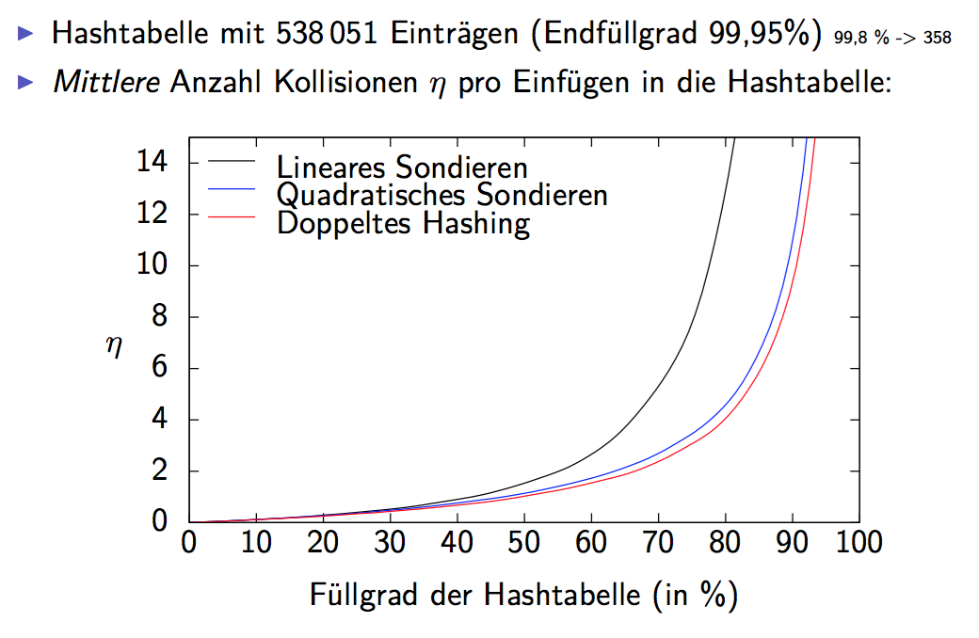
Praktische Effizienz von doppeltem Hashing
© Joost-Pieter Katoen RWTH Aachen

Slide 42
Analyse Hashing
Messreihen zeigen, dass Doppel-Hashing fast genauso gut ist wie zufälliges Sondieren
  Zweite Hashfunktion benötigt zusätzliche Zeit
Doppeltes Hashing ist langsamer als Überlaufketten und lineares Sondieren bei dünn besetzten Tabellen, jedoch wesentlich schneller als lineares Sondieren, wenn der Füllgrad der Tabelle zunimmt
Generell: Hashing ist bedeutend schneller als Suchen in Bäumen,
  kann aber „ruckeln“ (durch Reallokation) und
  unterstützt keine Bereichs-Iteration

Slide 43
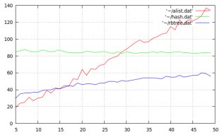
Vergleiche
Schlüsselwortliste (rot) vs. Hashtabelle (grün)
vs. Baum (blau)
Zugriffszeit

Slide 44
Zusammenfassung: Hashing
Basisoperation (Suchen, Einfügen, Löschen) in O(1)
Güte des Hashverfahrens beeinflusst durch
  Hashfunktion
  Verfahren zur Kollisionsbehandlung
    Verkettung
    Offene Adressierung
      Lineares/Quadratisches Sondieren/Doppel-Hashing
  Füllfaktor
    Dynamisches Wachsen
Statistisches vs. Dynamisches Hashen
Universelles Hashing

Slide 45
Statisches Wörterbuch
Ziel: perfekte Hashtabelle
1
3
5
10
14
19
14
5
3
19
1
10

Slide 46
Statisches Wörterbuch (FKS-Hashing)
1
3
5
10
14
19
h
Größe m
i
j
h_{i}
h_{j}
Größe m_{i}
Größe m_{j}
10
5
14
19
1
Wähle Subtabellengröße und Hashfunktion so,
dass keine Kollisionen auftreten
Michael Fredman, János Komlós, Endre Szemerédi, Storing a Sparse Table with O(1) Worst Case Access Time, Journal of the ACM, Volume 31, Issue 3, 1984

Slide 47
Statisches Wörterbuch
1
3
5
10
14
19
Tabellengröße: m=𝛼n
T₁
s_{i}
s_{j}
s_{i} = m₀+m₁+…+m_{i-1}: Offsets für T₂
T₂
10
5
….
14
19
1

Slide 48
Statisches Wörterbuch
Behauptung: Für jede Menge von n Schlüsseln gibt es eine perfekte Hashfunktion der Größe 𝛩(n), die in erwarteter Zeit 𝛩(n) konstruiert werden kann.
Sind perfekte Hashfunktionen auch dynamisch konstruierbar??

Slide 49
Hashing: Prüfsummen und Verschlüsselung
Bei Prüfsummen verwendet man Hashwerte, um Übertragungsfehler zu erkennen
  Bei guter Hashfunktion sind Kollisionen selten,
  Änderung weniger Bits einer Nachricht (Übertragungsfehler) sollte mögl. anderen Hashwert zur Folge haben
In der Kryptologie werden spezielle kryptologische Hashfunktionen verwendet, bei denen zusätzlich gefordert wird, dass es praktisch unmöglich ist, Kollisionen absichtlich zu finden (→ SHAx, MD5)
  Inverse Funktion h⁻¹: T ⟶ U „schwer“ zu berechnen
  Ausprobieren über x=h(h⁻¹ (x)) ist „aufwendig“ da |U| „groß“

Slide 50
Vermeidung schwieriger Eingaben
Annahme: Pro Typ nur eine Hash-Funktion verwendet
Wenn man Eingaben, die per Hashing verarbeitet werden, geschickt wählt, kann man Kollisionen durch geschickte Wahl der Eingaben provozieren
(ohne gleiche Eingaben zu machen)
Problem: Performanz sinkt (wird u.U. linear)
  „Denial-of-Service“-Angriff möglich
Lösung: Wähle Hashfunktion zufällig aus Menge von Hashfunktionen, die unabhängig von Schlüsseln sind
  → Universelles Hashing

Slide 51
Änderung der Hashfunktion bei Hashtabelle
Hash-Funktion ändern beim Vergrößern oder Verkleinern einer Hashtabelle (Rehash)
Messen der mittleren #Sondierungen und
ggf. ein spontanes Rehash mit anderer Hash-Funktion
  (latente Gefahr eines DOS-Angriffs abgemildert)
Hierzu notwendig:
  Auswahlmöglichkeit von h aus Menge von
  universell verwendbaren Hashfunktionen H

Slide 52
Universelles Hashing¹
© Michael Bergau, Vorlesung Programmierung II
Eine Menge von Hashfunktionen H heißt universell, wenn für beliebig wählbare Schlüssel x, y ∈ U mit x ≠ y gilt:
Wenn eine Hashfunktion h aus H zufällig gewählt
wird, ist die relative Häufigkeit von Kollisionen
kleiner als 1/m, wobei m die Größe der Hashtabelle ist
Beispiel:
Die Funktionen in H haben Parameter a, b
Wir sprechen auch von einer Familie von Hashfunktionen
¹ Manchmal auch universales Hashing genannt: Für alle
Schlüsselsequenzen geeignet, also universal einsetzbar

Slide 53
Universelles Hashing
© Michael Bergau, Vorlesung Programmierung II
Wir wählen eine Primzahl p, so dass jeder Schlüssel k kleiner als p ist.
Da das Universum erheblich größer als die Tabelle T sein soll, muss gelten:
Für jedes Paar (a,b) von Zahlen mit a ∈ Z_{p}* und b ∈ Z_{p} definieren wir wie
folgt eine Hash-Funktion:
h_{3,4}(8) =
Beispiel: p = 17 m = 6
5

Slide 54
© Michael Bergau, Vorlesung Programmierung II
Universelles Hashing
Beh:
Die Klasse
mit
von Hash-Funktionen ist universell.
Ohne Beweis
Carter, Larry; Wegman, Mark N. "Universal Classes of Hash Functions".
Journal of Computer and System Sciences. 18 (2): 143–154, 1979.

Slide 55
Wörterbücher in Julia
julia> typeof(1=>"eins")
Pair{Int64, String}
julia> Dict()
  Dict{Any, Any}()
julia> d = Dict( 1=>"eins", 5=>"fünf", 42=>"zw&vierzig" )
  Dict{Int64, String} with 3 entries:
  5 => "fünf"
  42 => "zw&vierzig"
  1 => "eins"
julia> d[1]
  "eins"
julia> d[12]
    ERROR: KeyError: key 12 not found
julia> d[12] = "zwölf"
    "zwölf"
julia> d[12]
    "zwölf"

Slide 56
Zusammenfassung: Hashing
Basisoperation (Suchen, Einfügen, Löschen) in O(1)
Güte des Hashverfahrens beeinflusst durch
  Hashfunktion
  Verfahren zur Kollisionsbehandlung
    Verkettung
    Offene Adressierung
      Lineares/Quadratisches Sondieren/Doppel-Hashing
  Füllfaktor
    Dynamisches Wachsen
Statistisches vs. Dynamisches Hashen
Universelles Hashing

